Slide 1
Нравственное воспитание культуры безопасности учащихся 5-7 лет на занятиях в творческом объединении «Азбука безопасности» Цепкова Ирина Владимировна, педагог дополнительного образования высшей квалификационной категории

Slide 2
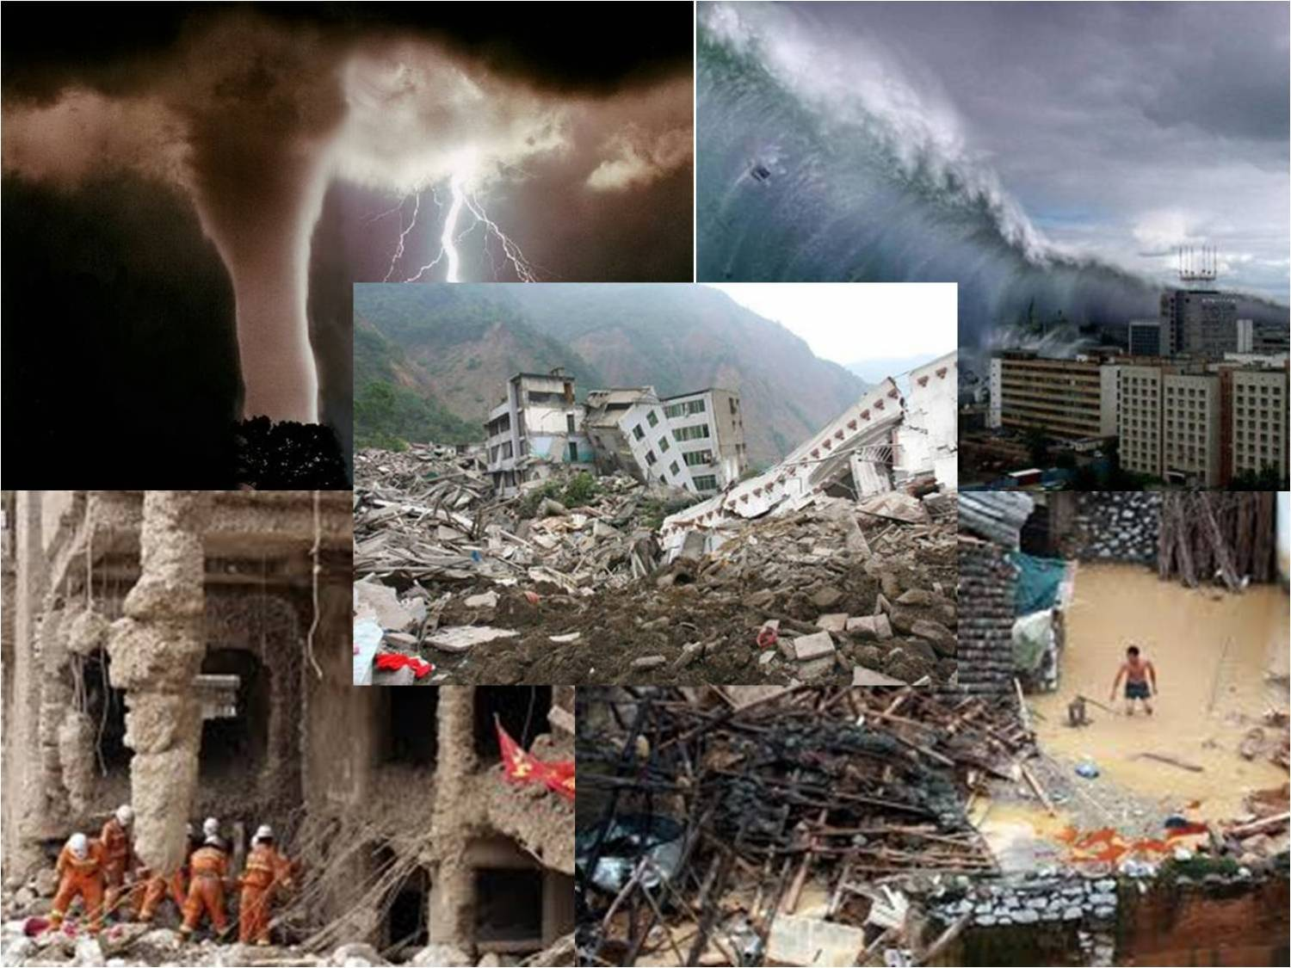
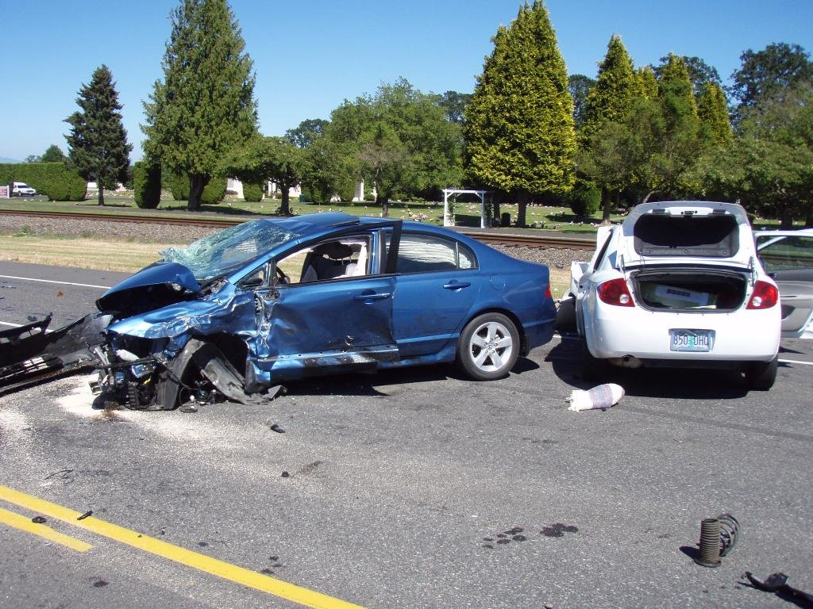
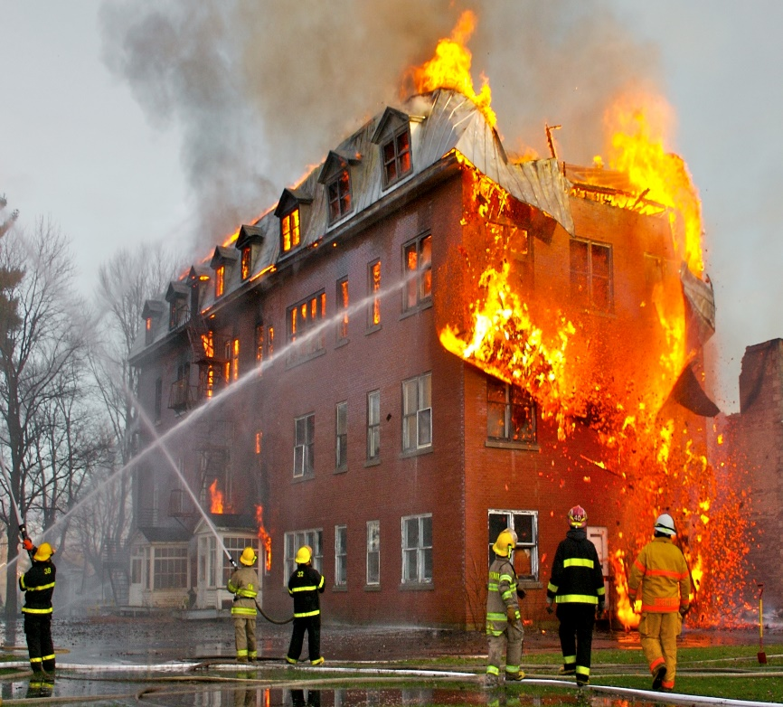
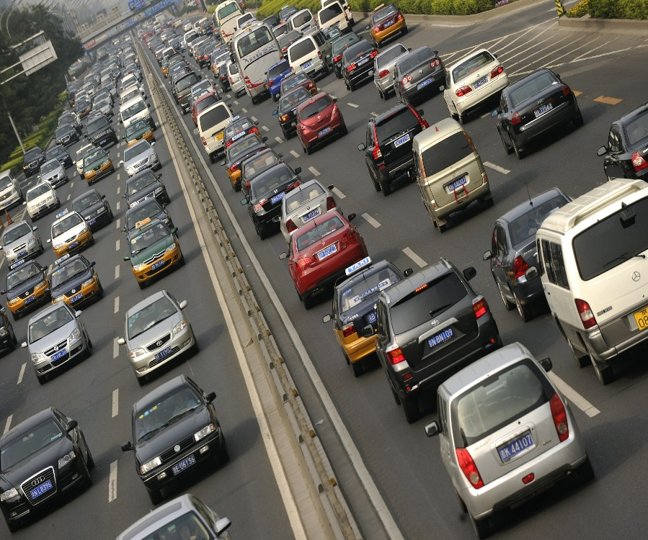

Slide 3
Цель: развитие культуры безопасного поведения посредством изучения основных правил безопасности.

Slide 4
воспитывать бережное отношение к своей жизни и жизни другого человека
сформировать систему элементарных знаний о потенциально опасных видах жизнедеятельности и способах действия в чрезвычайных ситуациях;
сформировать первоначальные навыки здорового образа жизни.
воспитывать готовность в любой ситуации поступать в соответствии с правилами безопасного поведения.

Slide 5
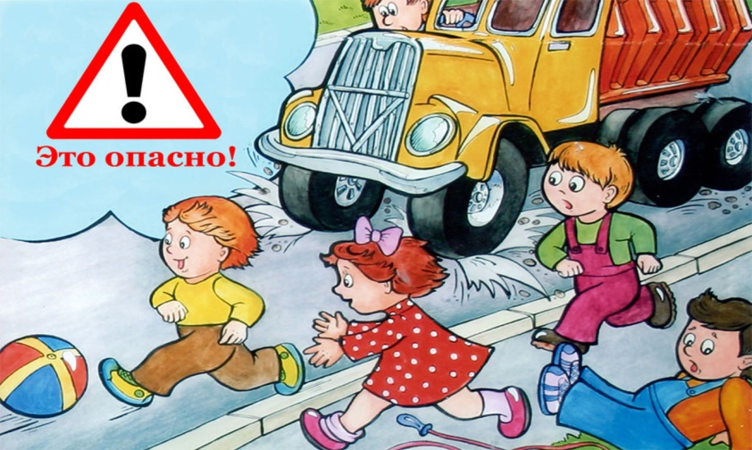
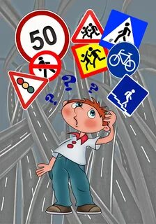
Формирование основ безопасности:
Безопасность на дороге

Slide 6
Формирование основ безопасности:
Безопасность жилища

Slide 7
Формирование основ безопасности:
Безопасность на улице

Slide 8
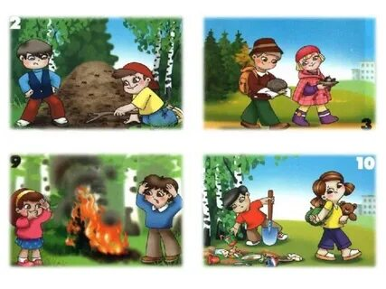
Формирование основ безопасности:
Безопасность в природе

Slide 9
Формирование основ безопасности:
Научись быть здоровым

Slide 11
Игротека, которая содержит:
дидактические игры «Опасно – не опасно», «Продолжи ряд», «Назови одним словом», «Четвертый – лишний», «Так – не так», «Азбука безопасности», «Пирамида здоровья», «Внимание, дорога» и др.
настольно – печатные игры «Основы безопасности», «Большая прогулка по городу», «Хорошо – плохо», «Валеология», «Дорожные знаки», «Черезвычайные ситуации дома» и др.

Slide 12
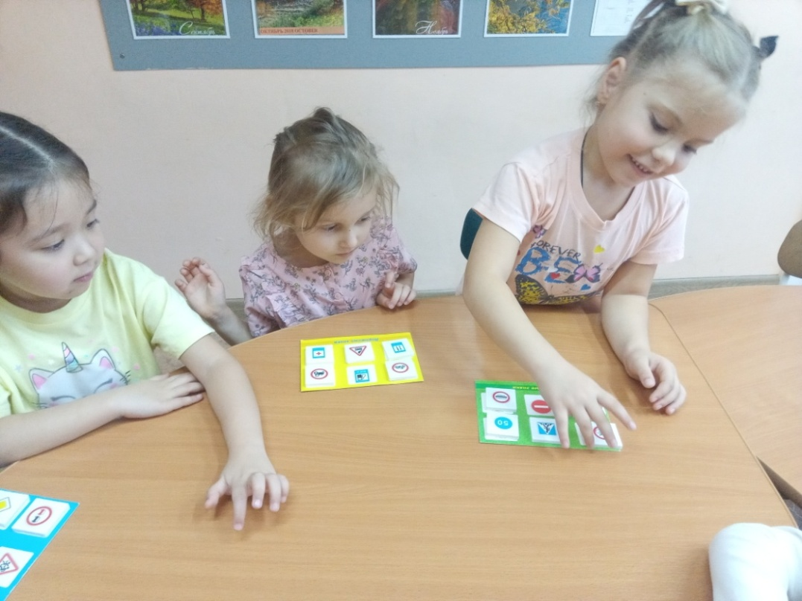
Дидактические, настольно-печатные и сюжетные игры

Slide 13
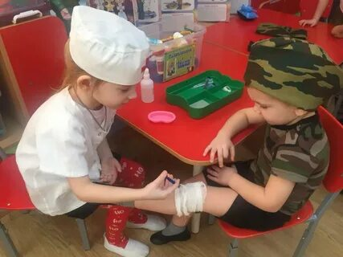
Дидактические, настольно-печатные и сюжетно-ролевые игры

Slide 14
Тематические презентации

Slide 15
Художественная литература

Slide 16
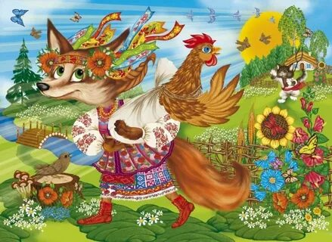
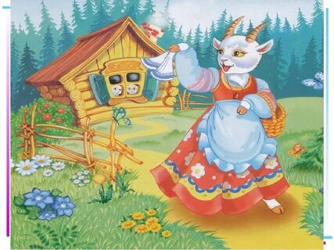
Русские народные сказки Колобок Кот и петух Волк и семеро козлят

Slide 17
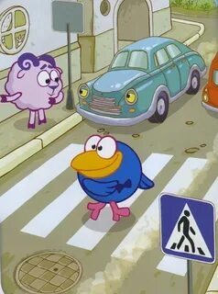
Обучающие мультфильмы Смешарики Уроки тётушки Совы

Slide 18
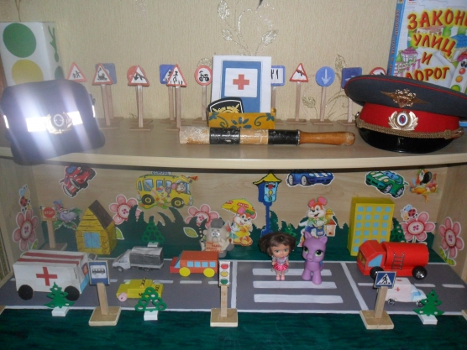
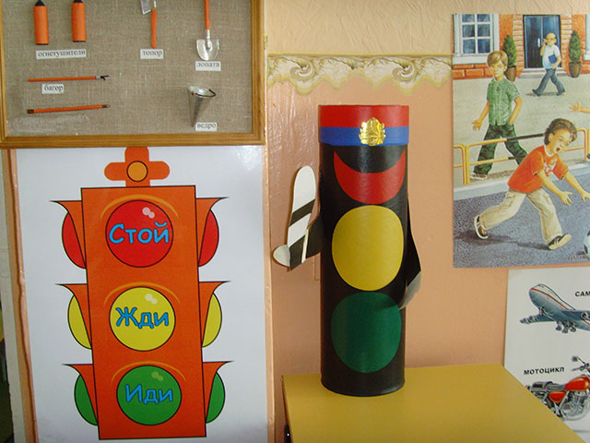
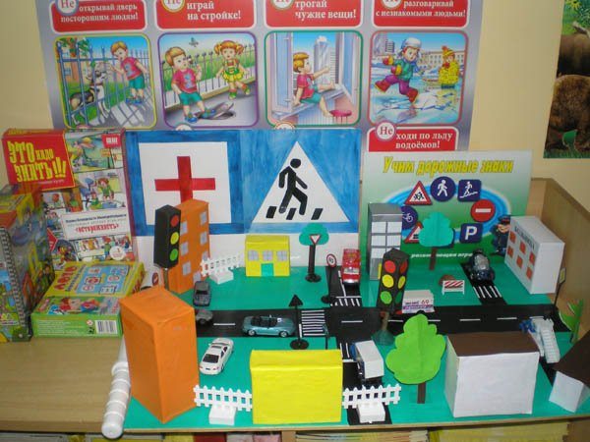

Slide 19
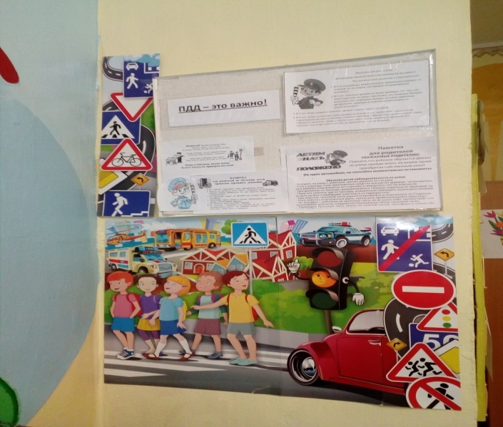
Работа с родителями​

Slide 20
Русские народные пословицы
Береженого Бог бережет.
Берегись бед, пока их нет.
Предупрежден – значит убережен.
Пуганая ворона куста боится.
Обжегшись кипятком на молоко дуют.
Лишь глупый да малый без опасу живут.
Опасенье - половина спасенья.

